Slide 1
음성 AI 전문가 과정 · Day 13 / 40
trainable params: 3,538,944
|| all params: ≈ 245M || trainable%: ≈ 1.44
도메인CER 용어정확도 일반CER
① 원래 모델 … … …
② + 프롬프트 … … …
③ LoRA … … …
lora-medical/adapter_model.safetensors 14 MB
Day 13
PEFT · LoRA Fine-tuning
저사양 GPU로 도메인 용어 가르치기
LoRA 원리(W + B·A) → 도메인 데이터(용어 × 문장 틀) → 용어 정확도 · 프롬프트 기준선 → get_peft_model → 학습 → 4자 비교 → 어댑터 저장 · 병합 · 갈아 끼우기 → 8-bit
3주차 M3 · 4시간 · T4 GPU · 실습 노트북 Part 0 ~ 9
출력 모양 예시 · 숫자는 도메인 · GPU에 따라 다릅니다
Notes:
어제는 2.4억 개를 전부 고쳤습니다. 오늘은 약 1.4%만 고치는 LoRA로, 의료 · 법률 · 산업 중 한 분야의 전문 용어를 가르칩니다. 학습 없이 프롬프트로 힌트를 주는 방법과도 비교합니다.

Slide 2
0.0 · 오늘 답할 질문
전부 고치지 않고도 우리 분야 용어를 가르칠 수 있을까
1
LoRA는 무엇을 고치고, 왜 메모리가 적게 드나?
Part 1
2
도메인 학습 · 시험 데이터는 어떻게 만들어야 공정한가?
Part 2
3
용어를 잘 맞혔는지 어떻게 재나? 프롬프트만으로는 안 되나?
Part 3
4
Whisper에 LoRA를 어떻게 붙이고 학습하나?
Part 4 ~ 5
5
LoRA가 정말 도움이 됐고, 원래 실력은 지켰나?
Part 6
6
어댑터를 어떻게 저장 · 병합 · 갈아 끼우나?
Part 7 ~ 8
음성 AI 전문가 과정 · Day 13
Notes:
여섯 질문에 한 문장씩 답하고, 4자 비교 표를 만들면 오늘 목표 달성입니다.

Slide 3
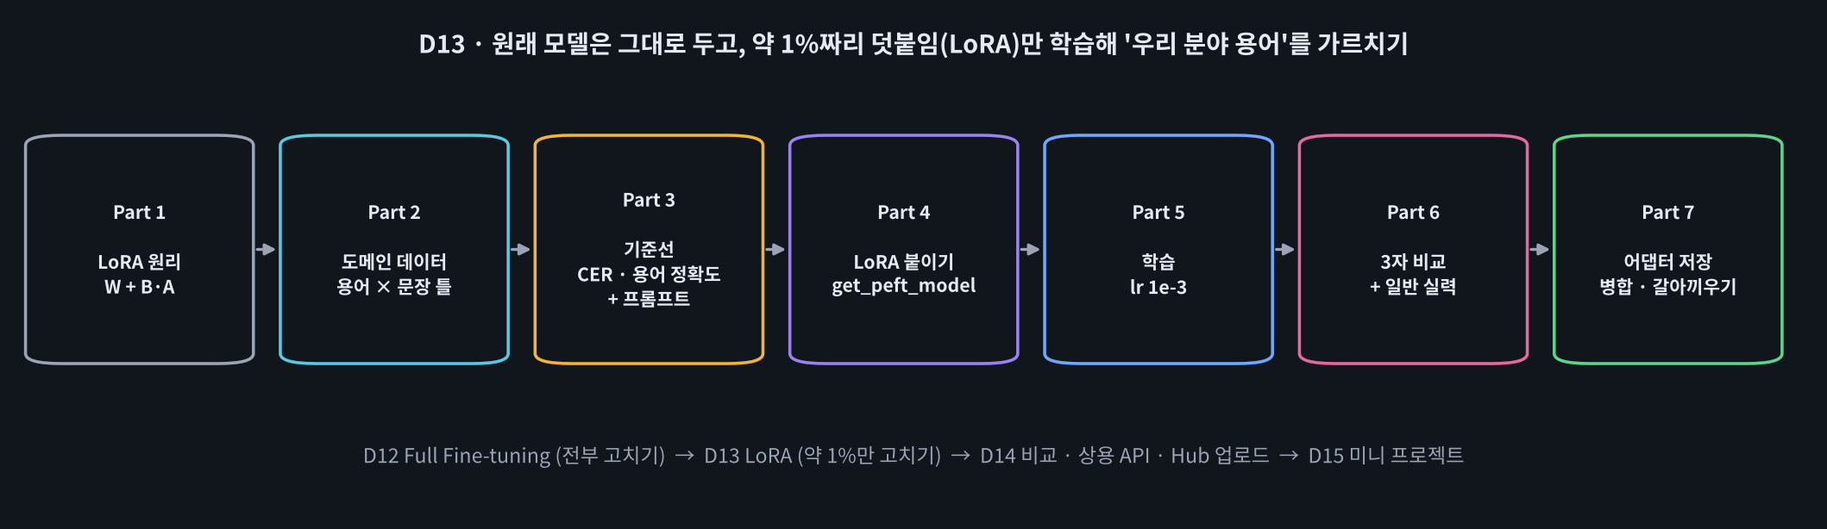
0.0 · 오늘의 흐름
▶ 애니메이션 D13-1 오늘의 흐름
원리 → 데이터 → 기준선 → LoRA 학습 → 비교 → 어댑터
교시 | 내용 | 실습
1교시 | PEFT · LoRA 원리, 파라미터 · 메모리, 도메인 데이터 만들기 | Part 0 ~ 2 · 빈칸 1 ~ 2
2교시 | 용어 정확도, 원래 모델 vs 프롬프트 기준선 | Part 3 · 빈칸 3 ~ 4
3교시 | LoRA 붙이기 · 학습 (5~10분) · 4자 비교 · 원래 실력 확인 | Part 4 ~ 6 · 빈칸 5 ~ 7
4교시 | 어댑터 저장 · 병합 · 갈아 끼우기, (선택) 8-bit, 정리 | Part 7 ~ 9 · 빈칸 8 ~ 9 · 노션
음성 AI 전문가 과정 · Day 13
Notes:
T4 GPU 필수. gTTS 합성(200문장)이 2~3분, LoRA 학습이 5~10분이라 D12보다 여유롭습니다. 도메인은 학생마다 다르게 고르게 하면 4교시 비교가 재밌습니다.

Slide 4
1.1 · 왜 PEFT인가
Full Fine-tuning의 세 가지 부담
부담 | Full (D12) | LoRA (오늘)
학습 파라미터 | 2.4억 (100%) | 약 354만 (1.4%)
기울기 + Adam | ≈ 2.9 GB | ≈ 0.04 GB
결과 파일 | 약 1 GB | 약 14 MB
도메인 3개 | 모델 3개 (3 GB) | 원래 1개 + 어댑터 3개
학습률 | 1e-5 | 1e-3
🍎 교과서에 포스트잇
두꺼운 교과서(W)를 다시 쓰지 않고 고칠 곳에 포스트잇(B · A)을 붙인다. 과목(도메인)마다 다른 포스트잇으로 갈아 붙이고, 마음에 들면 교과서에 옮겨 적는다(merge).
💬 쉽게 말하면 PEFT = 모델 대부분은 얼리고 아주 일부만 학습하는 방법들의 이름. LoRA가 가장 널리 쓰인다.
음성 AI 전문가 과정 · Day 13
Notes:
D12에서 겪은 것을 떠올리게 하세요: 메모리(기울기 + Adam), 시간, 결과 파일 1 GB. 도메인이 여러 개면 1 GB짜리 모델이 도메인 수만큼 필요합니다.

Slide 5
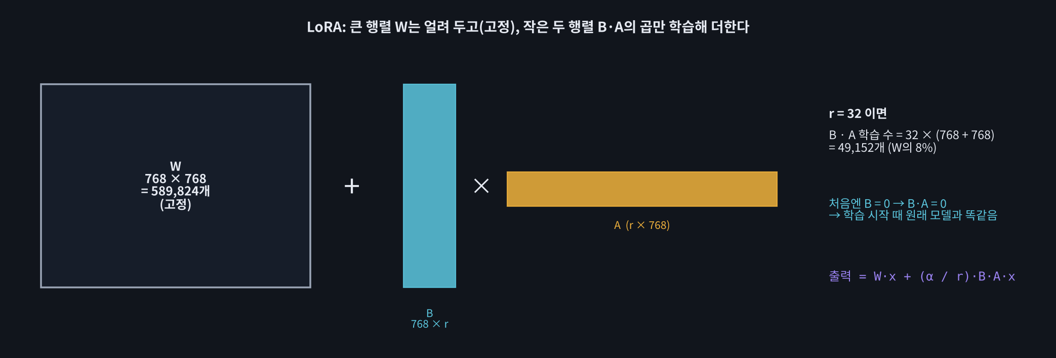
1.2 · LoRA 원리
W는 고정, 작은 B · A만 학습해 더한다
📐 핵심 식 하나: 출력 = W·x + (α / r) · B·A·x
W(d × d) 고정 · B(d × r) · A(r × d) 학습 · r은 보통 8~64
▶ 애니메이션 D13-2 LoRA 행렬 놀이터
음성 AI 전문가 과정 · Day 13
Notes:
B를 0으로 시작하므로 학습 첫 순간 원래 모델과 똑같습니다. ΔW = B·A의 rank가 최대 r이라 Low-Rank. "몇 가지 방향으로만 조금 바꾸면 된다"는 가정입니다.

Slide 6
1.3 · 숫자로 만들어 보기
768 × 768 행렬에 r = 32
W = rng.normal(0, 0.02, (d_out, d_in)) # 고정
A = rng.normal(0, 0.02, (r, d_in))
B = np.zeros((d_out, r)) # 처음엔 0
lora_params = r * (d_in + d_out) # 49,152
y_lora = W @ x + (alpha / r) * (B @ (A @ x))
np.allclose(W @ x, y_lora) # True
np.linalg.matrix_rank(B_trained @ A) # 32
🧩 빈칸 실습 1
r * (d_in + ____) → d_out
🧩 빈칸 실습 2
B = np.____(...) → zeros
A까지 0이면? → 기울기 0, 못 배움
음성 AI 전문가 과정 · Day 13
Notes:
빈칸 1은 d_out, 빈칸 2는 zeros. 49,152개는 W의 8.3%이지만, 모델 전체로 보면 q · v에만 붙이므로 1.4%입니다.

Slide 7
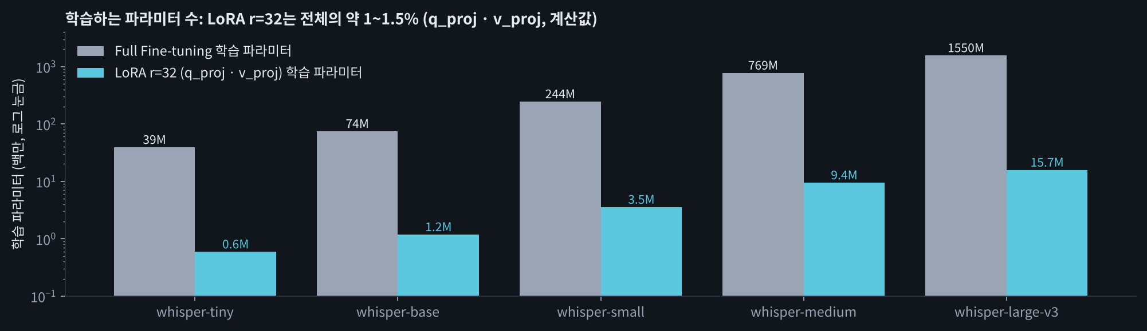
1.4 · 학습 파라미터
LoRA r = 32는 전체의 약 1~1.5%
💬 쉽게 말하면 모델이 커질수록 LoRA 비율은 더 작아진다 → 큰 모델일수록 LoRA의 이득이 크다.
음성 AI 전문가 과정 · Day 13
Notes:
Encoder self-attention 12층 × 2(q, v) + Decoder self · cross 12층 × 4 = 72개 행렬 × 32 × (768 + 768) = 3,538,944. 노트북의 print_trainable_parameters와 같은 값입니다.

Slide 8
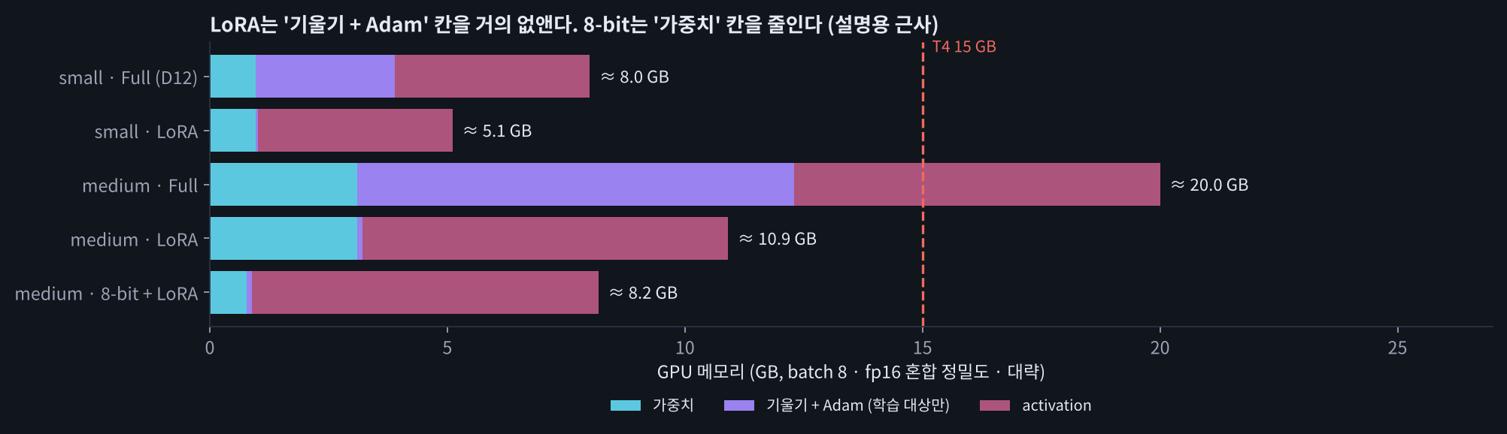
1.5 · GPU 메모리
LoRA는 기울기 + Adam을, 8-bit는 가중치를 줄인다
▶ 애니메이션 D13-6 GPU 메모리 비교
⚠️ activation은 LoRA여도 줄지 않는다
음성 AI 전문가 과정 · Day 13
Notes:
activation은 둘 다 그대로라 batch를 키우면 메모리가 늘어납니다. medium Full은 T4를 넘지만 LoRA면 들어갑니다(batch 8 기준).

Slide 9
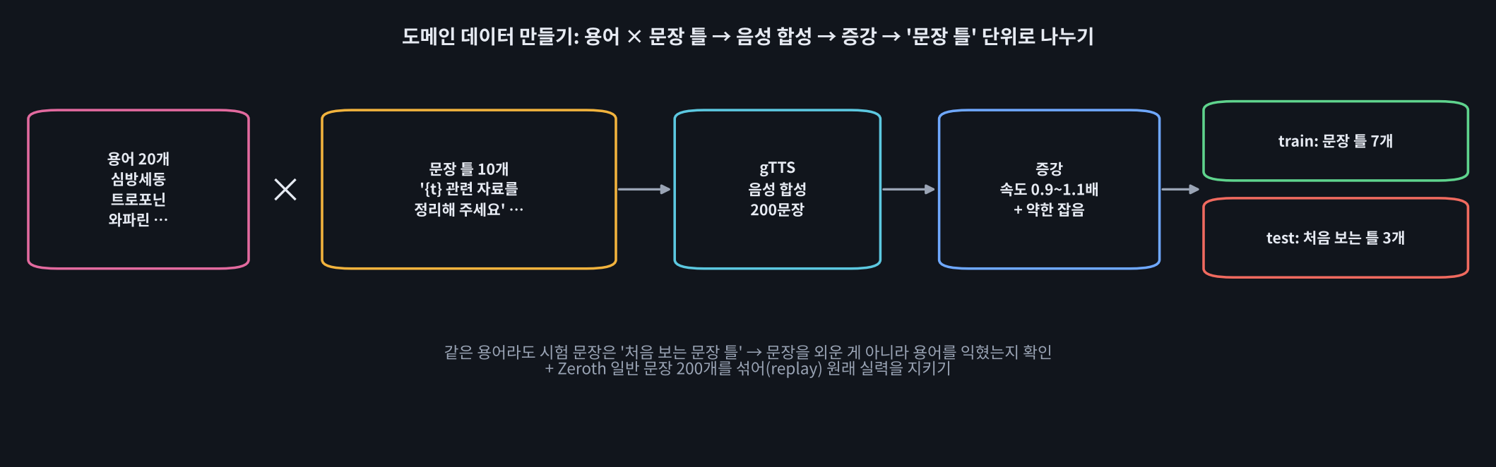
2.1 · 도메인 데이터
▶ 애니메이션 D13-3 도메인 데이터 설계
용어 20 × 문장 틀 10 → gTTS → 증강 → 틀 단위 분할
도메인 | 용어 예
의료 | 심방세동 · 트로포닌 · 와파린 · 메트포르민 · 당화혈색소 · 폐색전증 …
법률 | 소멸시효 · 가압류 · 근저당권 · 집행유예 · 기판력 · 공시송달 …
산업 | 서보모터 · 공압 실린더 · 용접 비드 · 사출 성형 · 예지 정비 …
음성 AI 전문가 과정 · Day 13
Notes:
시험은 처음 보는 문장 틀 3개. 문장 무작위로 나누면 거의 같은 문장이 양쪽에 들어가 누수. gTTS는 한 목소리라 실제보다 쉬운 시험이라는 한계를 꼭 말해 주세요.

Slide 10
2.2 · 만들기 코드
캐시 · 증강 · replay
def augment(y, rng):
y2 = librosa.effects.time_stretch(y, rate=rng.uniform(0.9, 1.1))
noise = rng.normal(0, 1, len(y2)) * np.sqrt(np.mean(y2**2)) / 10
return y2 + noise
for ti, tpl in enumerate(TEMPLATES):
for term in TERMS:
y = tts(tpl.format(t=term))
if ti < 7: dom_train += [row, 증강(row)]
else: dom_test.append(row)
세트 | 개수
도메인 학습 | 140 × 2 = 280
도메인 시험 | 60
replay (Zeroth) | 200
일반 시험 (Zeroth) | 50
음성 AI 전문가 과정 · Day 13
Notes:
gTTS를 짧은 시간에 많이 부르면 잠깐 막힐 수 있어 재시도와 캐시를 넣었습니다. 증강은 속도 0.9~1.1배와 SNR 약 20 dB 잡음.

Slide 11
3.1 · 용어 정확도
핵심 용어 하나를 틀리면 쓸모가 없다
def term_accuracy(terms, preds):
hits = [normalize(t) in normalize(p)
for t, p in zip(terms, preds)]
return 100 * float(np.mean(hits))
예측 | 판정
심방 세동이라고 | ✅ (띄어쓰기 무시)
와파린 경과를 | ✅
공압실린다 설명 | ❌ (글자 틀림)
3개 중 2개 → 66.7%
🧩 빈칸 실습 3
zip(terms, ____) → preds
음성 AI 전문가 과정 · Day 13
Notes:
"심방 세동"은 정규화로 맞음, "공압실린다"는 틀림. 엄격한 지표라 CER과 함께 봅니다.

Slide 12
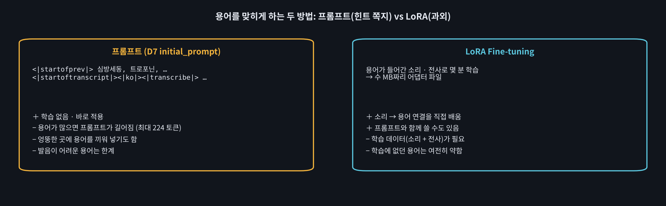
3.2 · 프롬프트 기준선
▶ 애니메이션 D13-4 프롬프트 vs LoRA
학습 없이 용어 목록을 힌트로
prompt_ids = processor.get_prompt_ids(PROMPT, return_tensors="pt")
model.generate(input_features=f, prompt_ids=prompt_ids, language="korean")
🧩 빈칸 실습 4
get_prompt_ids(____) → PROMPT
음성 AI 전문가 과정 · Day 13
Notes:
get_prompt_ids로 만든 토큰은 <|startofprev|> 뒤에 붙습니다. 학습 없이 용어 정확도가 오르기도 하지만, 길이 제한 · 일반 문장 부작용 · 처음 듣는 발음의 한계가 있습니다.

Slide 13
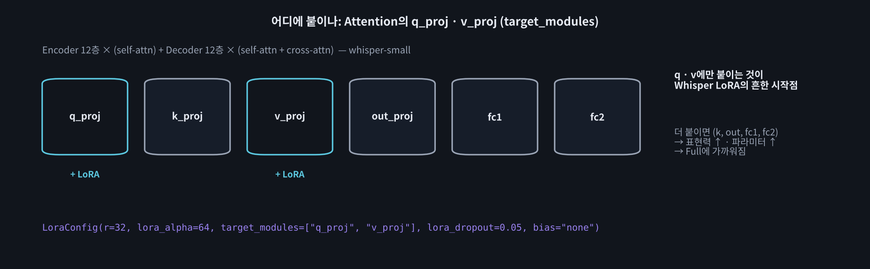
4.1 · LoRA 붙이기
LoraConfig + get_peft_model 한 줄
lora_cfg = LoraConfig(r=32, lora_alpha=64, lora_dropout=0.05, bias="none",
target_modules=["q_proj", "v_proj"])
model = get_peft_model(model, lora_cfg)
model.print_trainable_parameters() # trainable%: 1.44
🧩 빈칸 실습 5
["q_proj", ____] → "v_proj"
🧩 빈칸 실습 6
____(model, cfg) → get_peft_model
음성 AI 전문가 과정 · Day 13
Notes:
원래 가중치는 자동으로 requires_grad=False. 원래 모델 객체에 LoRA 층이 끼워 넣어지므로 이후 원래 결과가 필요하면 disable_adapter().

Slide 14
5.1 · LoRA 학습 설정
D12 부품 그대로, 학습률만 100배
설정 | D12 Full | D13 LoRA
learning_rate | 1e-5 | 1e-3
batch × accum | 8 × 2 | 16 × 1
max_steps | 300 | 200
데이터 | Zeroth 2,000 | 도메인 280 + Zeroth 200
label_names | (자동) | ["labels"]
학습 시간 (T4) | 20~30분 | 5~10분
🧩 빈칸 실습 7
learning_rate=____ → 1e-3
▶ 애니메이션 D13-7 LoRA 학습률
Full에 1e-3 → 원래 실력 무너짐
음성 AI 전문가 과정 · Day 13
Notes:
B · A는 0에서 키워야 해서 1e-3. label_names=["labels"]는 PeftModel이 forward 인자를 감추기 때문. 오늘은 TensorBoard 대신 표로 봅니다(report_to=[]).

Slide 15
6.1 · 4자 비교
원래 · 프롬프트 · LoRA · LoRA + 프롬프트
pred_lora = transcribe(model, dom_test)
pred_both = transcribe(model, dom_test, prompt_ids=prompt_ids)
with model.disable_adapter():
again = transcribe(model, dom_test[:4])
again == pred_base[:4] # True
방법 | 용어 | 일반
① 원래 | 낮음 | 기준
② 프롬프트 | ↑ | 부작용?
③ LoRA | ↑↑ | ≈ 기준
④ 둘 다 | ↑↑↑ | —
💬 쉽게 말하면 숫자 하나보다 용어별 표를 보라: 원래 0%이던 용어가 100%가 됐다면 소리 → 용어 연결을 새로 배운 것.
음성 AI 전문가 과정 · Day 13
Notes:
보통 용어 정확도는 ① < ② < ③, ④가 가장 높기도 합니다. 일반 CER은 ③이 ①과 비슷하면 원래 실력을 지킨 것. 숫자는 도메인 · GPU마다 다르니 학생 결과로 이야기하세요.

Slide 16
6.2 · 결과를 믿기 전에
세 가지를 꼭 확인
1
원래 실력: 일반 문장 CER이 떨어지지 않았나 (replay · 작은 lr · 적당한 step)
❓ 처음 보는 약 이름도 맞힐까?
대체로 아니다. LoRA는 학습 문장의 소리 · 글자 연결을 배운 것 → 자주 쓰는 핵심 용어는 LoRA, 새 용어는 프롬프트 · 사전.
2
진짜 목소리: 사람이 녹음한 문장으로 다시 시험 (과제 3)
3
새 용어: 학습에 없던 용어는? → 데이터 추가 · 프롬프트 · 사전
음성 AI 전문가 과정 · Day 13
Notes:
오늘 시험도 gTTS 같은 목소리라 실제보다 점수가 좋습니다. 처음 보는 용어는 LoRA로도 대체로 못 맞힙니다. 실무에서는 LoRA + 프롬프트 + 후처리 사전을 함께 씁니다.

Slide 17
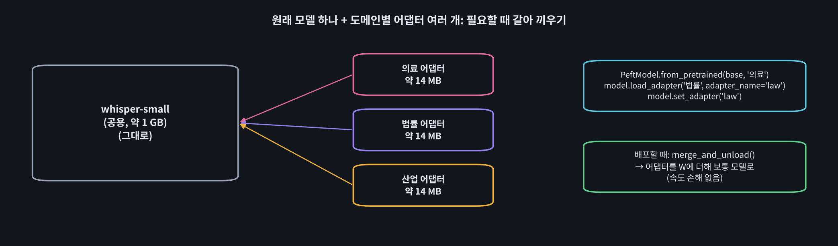
7.1 · 어댑터 저장
▶ 애니메이션 D13-8 어댑터 갈아 끼우기
수십 MB만 나눠 주면 된다
model.save_pretrained("lora-medical")
# adapter_config.json · adapter_model.safetensors (약 14 MB)
🧩 빈칸 실습 8
model.____(DIR) → save_pretrained
음성 AI 전문가 과정 · Day 13
Notes:
어댑터 폴더에는 adapter_config.json(r · alpha · 원래 모델 이름)과 adapter_model.safetensors(B · A)만. 쓰려면 같은 원래 모델이 필요합니다. D14에서 Hub에 이 폴더를 올립니다.

Slide 18
7.2 · 불러오기 · 병합 · 갈아 끼우기
배포는 merge, 여러 도메인은 set_adapter
base = WhisperForConditionalGeneration.from_pretrained("openai/whisper-small")
lora_model = PeftModel.from_pretrained(base, "lora-medical")
merged = lora_model.merge_and_unload()
# 여러 도메인
lora_model.load_adapter("lora-legal", adapter_name="legal")
lora_model.set_adapter("legal")
🧩 빈칸 실습 9
lora_model.____() → merge_and_unload
 | merge | 어댑터 유지
추론 속도 | 원래와 같음 | 약간 느림
갈아 끼우기 | 불가 | 가능
배포 파일 | 모델 전체 | 원래 + 어댑터
음성 AI 전문가 과정 · Day 13
Notes:
merge_and_unload: W ← W + (α/r)·B·A, LoRA 층 제거 → 보통 Whisper. 속도 손해가 없고 D8 도구를 그대로 쓸 수 있지만 갈아 끼우기는 불가.

Slide 19
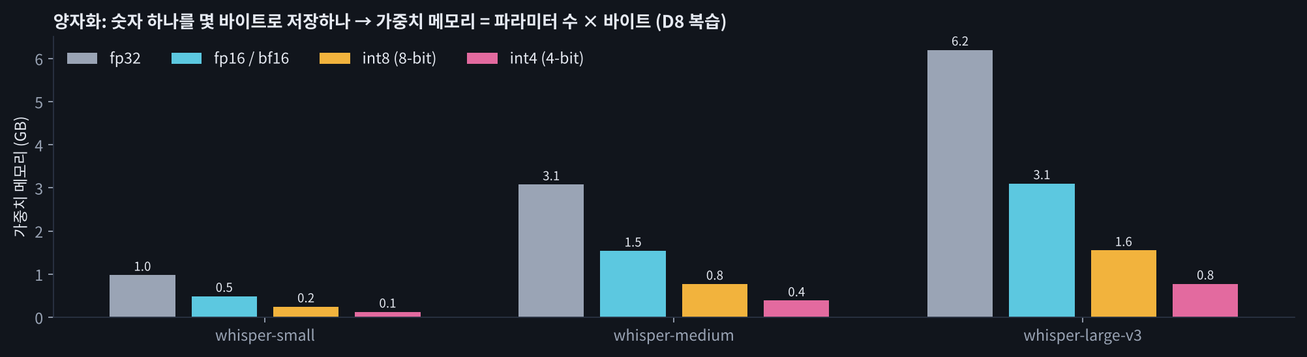
8.1 · (선택) 8-bit · QLoRA
얼린 W는 낮은 비트로, LoRA는 정밀하게
WhisperForConditionalGeneration.from_pretrained("openai/whisper-medium",
quantization_config=BitsAndBytesConfig(load_in_8bit=True), device_map="auto")
▶ 애니메이션 D13-9 양자화와 메모리
음성 AI 전문가 과정 · Day 13
Notes:
bitsandbytes는 CUDA 버전과 맞아야 해서 선택 실습으로 두었습니다. USE_8BIT=True일 때만 실행하고 실패해도 수업에는 영향이 없습니다.

Slide 20
정리 · 다음 시간
1.4%만 고쳐 우리 분야 용어를 가르쳤다
☐ LoRA 식과 B = 0 초기화를 설명했다
다음: D14 성능 비교 & 상용 API
☐ 학습 파라미터 · 메모리를 계산했다
원래 Whisper · D12 Full · D13 LoRA를 같은 시험 세트로 비교하고, OpenAI · Google · CLOVA Speech 같은 상용 API와 정확도 · 속도 · 비용을 벤치마크합니다. 만든 모델 · 어댑터는 Hugging Face Hub에 업로드합니다.
☐ 용어 × 문장 틀로 도메인 데이터를 만들었다
☐ 용어 정확도 · 프롬프트 기준선을 쟀다
☐ get_peft_model로 LoRA 학습 · 4자 비교를 했다
☐ 어댑터를 저장 · 병합 · 갈아 끼웠다
worksheet.html
40문항
animation.html
9개 탭
D13_PEFT_LoRA_실습.ipynb
빈칸 9
개념 워크시트 · 노션 제출
인터랙티브 애니메이션
실습 노트북 · T4
온라인 자료 imguru-mooc.github.io/AI_Voice/day13
음성 AI 전문가 과정 · Day 13
Notes:
체크리스트로 마무리하고 워크시트 4교시 탭까지 채점한 뒤 노션에 캡처해 제출하게 합니다. Part 6 4자 비교 표도 함께 붙이게 하세요. 어댑터 폴더를 Drive에 저장해 D14에 가져오게 합니다.

